Slide 1
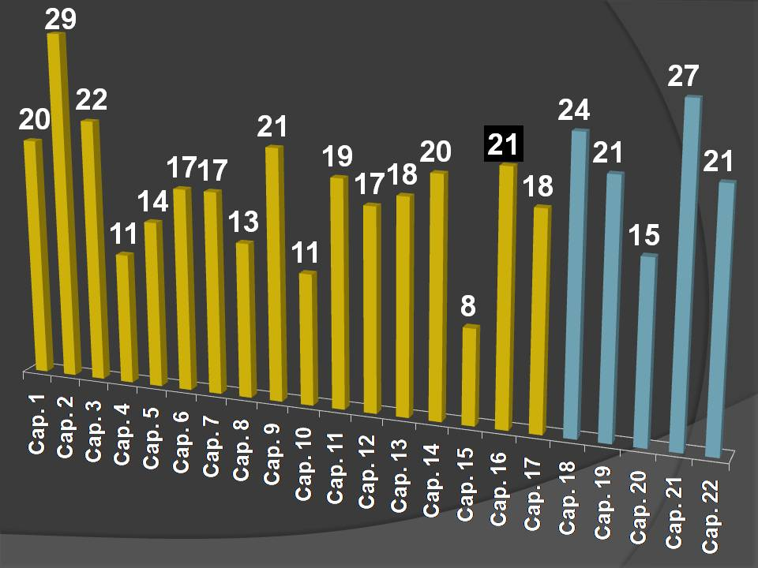

Slide 2
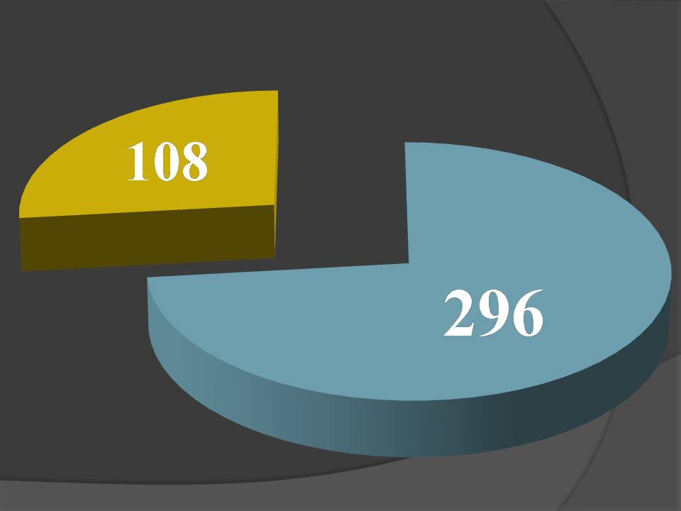

Slide 3
Apocalipse 18.1-3
¹ Depois destas coisas, vi descer do céu outro anjo, que tinha grande autoridade, e a terra se iluminou com a sua glória.
² Então exclamou com potente voz, dizendo:
— Caiu! Caiu a grande Babilônia! Ela se tornou morada de demônios,

Slide 4
refúgio de toda espécie de espírito imundo e esconderijo de todo tipo de ave imunda e detestável,
³ pois todas as nações beberam do vinho do furor da sua prostituição. Com ela se prostituíram os reis da terra. Também os mercadores da terra se enriqueceram à custa da sua luxúria.

Slide 5
Apocalipse 18.1
Depois destas coisas, ...

Slide 6
Apocalipse 18.1
Depois destas coisas, vi descer do céu outro anjo, ...

Slide 7
Apocalipse 18.1
Depois destas coisas, vi descer do céu outro anjo, que tinha grande autoridade, ...

Slide 8
Apocalipse 18.1
Depois destas coisas, vi descer do céu outro anjo, que tinha grande autoridade, e a terra se iluminou com a sua glória.

Slide 9
Apocalipse 18. 2
Então exclamou com potente voz, dizendo: ...

Slide 10
Apocalipse 18. 2
Então exclamou com potente voz, dizendo:
— Caiu! Caiu a grande Babilônia! ...

Slide 11
Apocalipse 18. 2
Então exclamou com potente voz, dizendo:
— Caiu! Caiu a grande Babilônia! Ela se tornou morada de demônios, ...

Slide 12
Apocalipse 18. 2
Então exclamou com potente voz, dizendo:
— Caiu! Caiu a grande Babilônia! Ela se tornou morada de demônios, refúgio de toda espécie de espírito imundo ...

Slide 13
Apocalipse 18. 2
Então exclamou com potente voz, dizendo:
— Caiu! Caiu a grande Babilônia! Ela se tornou morada de demônios, refúgio de toda espécie de espírito imundo e esconderijo de todo tipo de ave imunda e detestável,

Slide 14
Apocalipse 18. 3
pois todas as nações beberam do vinho do furor da sua prostituição. ...

Slide 15
Apocalipse 18. 3
pois todas as nações beberam do vinho do furor da sua prostituição. Com ela se prostituíram os reis da terra. ...

Slide 16
Apocalipse 18. 3
pois todas as nações beberam do vinho do furor da sua prostituição. Com ela se prostituíram os reis da terra. Também os mercadores da terra se enriqueceram à custa da sua luxúria.

